Slide 1
Dny v týdnu
Víte, jak vznikly norské názvy dnů?
mandag
tirsdag
onsdag
torsdag
fredag
lørdag
søndag

Slide 2
Dny v týdnu
mandag – pondělí
  odpovídá staroseverskému mánadagr (měsíční den), podle latinského dies Lunae (den bohyně Luny).

Slide 3
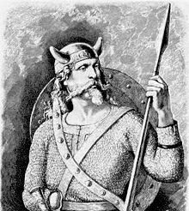
Dny v týdnu
tirsdag – úterý
  podle boha války Týra

Slide 4
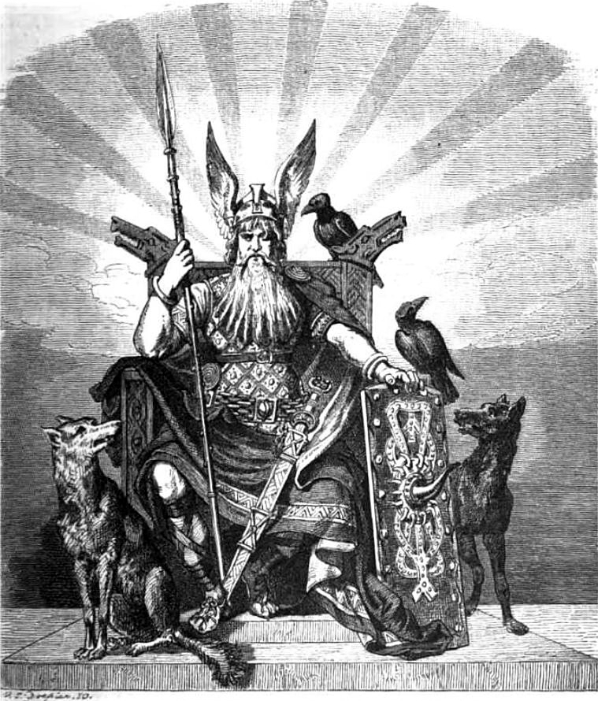
Dny v týdnu
onsdag – středa
  Ódinův den (hlavní bůh v severské mytologii)

Slide 5
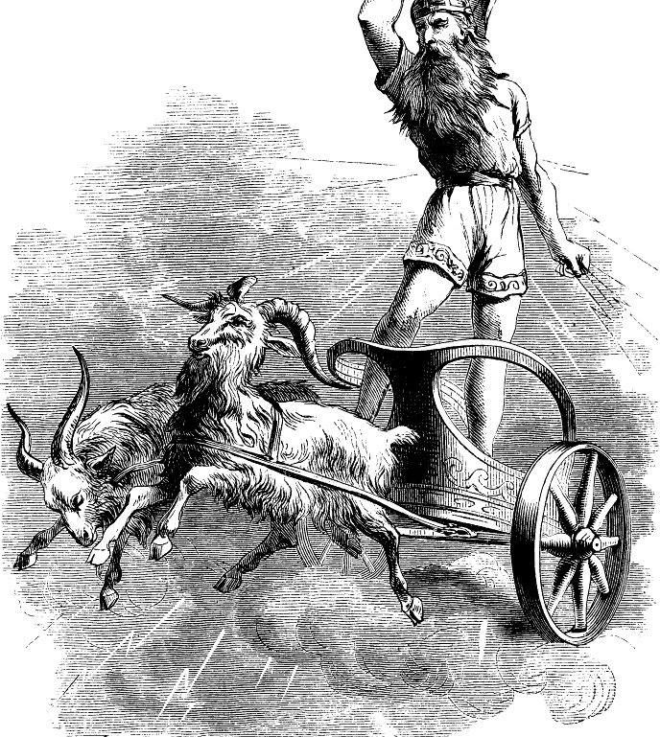
Dny v týdnu
torsdag – čtvrtek
  Thórův den (bůh hromu)

Slide 6
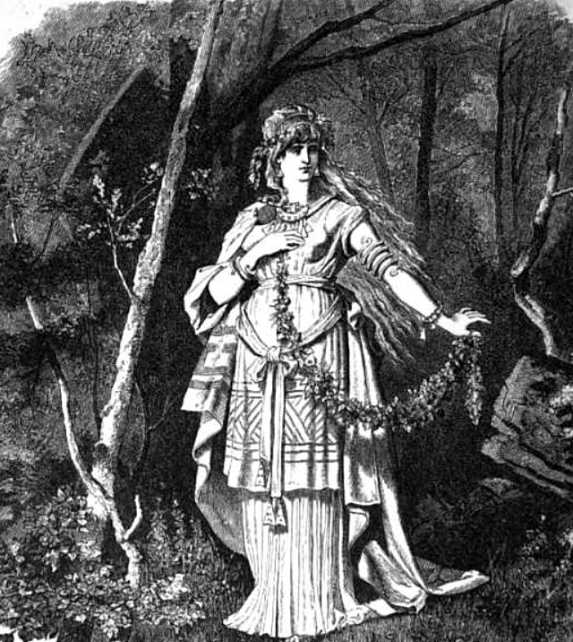
Dny v týdnu
fredag – pátek
  Freyin den (bohyně lásky)

Slide 7
Dny v týdnu
lørdag – sobota
  mycí den, den mytí

Slide 8
Dny v týdnu
søndag – neděle
  den Slunce

Slide 9
The myth of Thor's journey to the land of giants
https://www.youtube.com/watch?v=e6XeP9gQPmg

